Slide 1
Polityka Senioralna w województwie pomorskim
18 października 2016 Gdańsk

Slide 2
Pomorska polityka senioralna
Pytanie 1:
Czy niekorzystne trendy demograficzne zagrażają naszemu województwu?
Konferencja pt. Srebrna gospodarka. Wyzwania dla edukacji,
polityki społecznej i rynku pracy
Tadeusz Adamejtis – pełnomocnik Marszałka Województwa Pomorskiego ds. Polityki Senioralnej
Somonino, 2 marca 2016 r.

Slide 3
Pomorska polityka senioralna
Przyrost naturalny na 1000 ludności według województw - stan na dzień 31.12.2014/5 r. (GUS)
POLSKA |  | -0,0
Lp. | Województwo
1 | POMORSKIE | 2,0 (1,0)
2 | WIELKOPOLSKIE | 1,7
3 | MAŁOPOLSKIE | 1,4
4 | PODKARPACKIE | 0,7
5 | MAZOWIECKIE | 0,7
6 | WARMIŃSKO-MAZURSKIE | 0,6
7 | LUBUSKIE | 0,2
8 | KUJAWSKO-POMORSKIE | 0,0
9 | ZACHODNIOPOMORSKIE | -0,4
10 | PODLASKIE | -0,7
11 | DOLNOŚLĄSKIE | -0,9
12 | ŚLĄSKIE | -1,1
13 | LUBELSKIE | -1,1
14 | OPOLSKIE | -1,2
15 | ŚWIĘTOKRZYSKIE | -2,3
16 | ŁÓDZKIE | -2,8

Slide 4
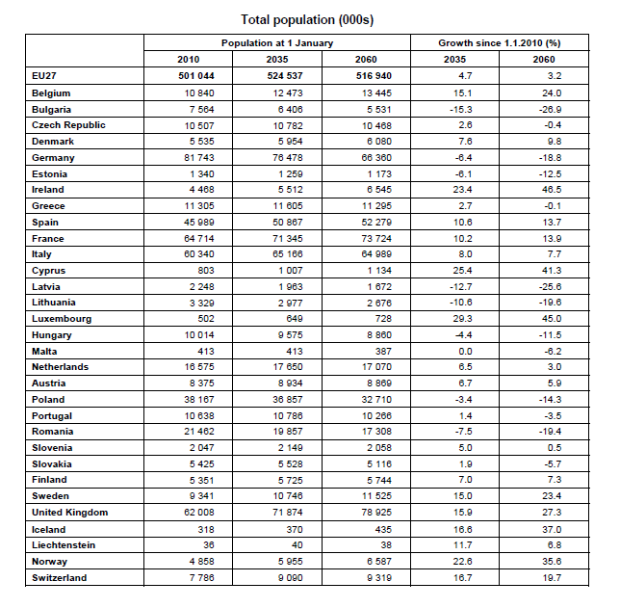
Pomorska polityka senioralna
Źródło: EUROSTAT- Population projections 2010-2060 EU27 population is expected to peak by around 2040
Maciej Kisała
ROPS

Slide 5
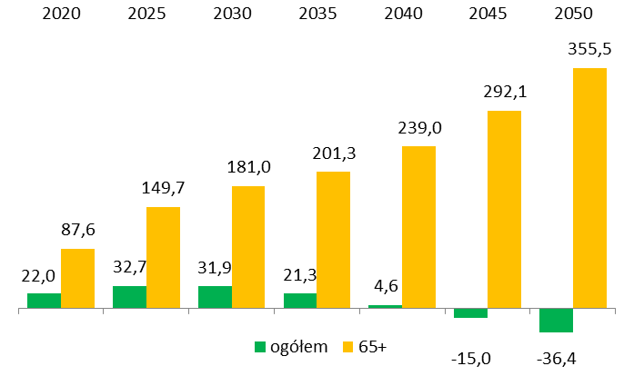
Pomorska polityka senioralna
Prognoza liczby ludności ogółem w tym w wieku 65+
źródło danych: GUS
 | ogółem | w tym 65+
2020 | 2 324 127 | 411 863
2025 | 2 334 783 | 473 994
2030 | 2 334 012 | 505 285
2035 | 2 323 445 | 525 622
2040 | 2 306 742 | 563 260
2045 | 2 287 113 | 616 426
2050 | 2 265 735 | 679 805
(w tys.)

Slide 6
Pomorska polityka senioralna
Pytanie 2:
Czy jesteśmy przygotowani na konsekwencje?
Konferencja pt. Srebrna gospodarka. Wyzwania dla edukacji,
polityki społecznej i rynku pracy
Tadeusz Adamejtis – pełnomocnik Marszałka Województwa Pomorskiego ds. Polityki Senioralnej
Somonino, 2 marca 2016 r.

Slide 7
Pomorska polityka senioralna
Ad. Pytanie 2:
- POZIOM STRATEGICZNY
Konferencja pt. Srebrna gospodarka. Wyzwania dla edukacji,
polityki społecznej i rynku pracy
Tadeusz Adamejtis – pełnomocnik Marszałka Województwa Pomorskiego ds. Polityki Senioralnej
Somonino, 2 marca 2016 r.

Slide 8
Pomorska polityka senioralna
Pamiętajmy
SENIORZY TO GRUPA BARDZO ZRÓŻNICOWANA
Konferencja pt. Srebrna gospodarka. Wyzwania dla edukacji,
polityki społecznej i rynku pracy
Tadeusz Adamejtis – pełnomocnik Marszałka Województwa Pomorskiego ds. Polityki Senioralnej
Somonino, 2 marca 2016 r.

Slide 9
Pomorska polityka senioralna
Strategia Rozwoju Województwa Pomorskiego 2020
Cel strategiczny 2 AKTYWNI MIESZKAŃCY
Cel operacyjny 2.2 Wysoki poziom kapitału społecznego
Cel operacyjny 2.3 Efektywny system edukacji
Cel operacyjny 2.4 Lepszy dostęp do usług zdrowotnych
Regionalny Program Strategiczny RPS Aktywni Pomorzanie:
Cel szczegółowy 2 Wysoki poziom kapitału społecznego
Cel szczegółowy 3 Efektywny system edukacji
Regionalny Program Strategiczny RPS Zdrowie dla Pomorzan
Cel szczegółowy 1 Wysoki poziom kompetencji zdrowotnych ludności
Cel szczegółowy 2 Bezpieczeństwo pacjentów i efektywność regionalnego systemu zdrowia
Cel szczegółowy 3 Wyrównany dostęp do usług zdrowotnych

Slide 10
Pomorska polityka senioralna
Strategia Polityki Społecznej 2014-2020
Cel Strategiczny 3 AKTYWNI SENIORZY
Cel operacyjny 3.1 Wysoka aktywność społeczna i zawodowa seniorów
Kierunki interwencji
3.1.1 Wspieranie lokalnych działań w zakresie aktywności społeczno-zawodowej i włączenia społecznego osób starszych
3.1.2 Rozwój lokalnej samopomocy i wolontariatu osób starszych
Cel operacyjny 3.2 Sprawnie funkcjonujący system wsparcia seniorów
Kierunki interwencji
3.2.1 Rozwój dziennych form wspierania seniorów
3.2.2 Standaryzacja usług opiekuńczych
3.2.3 Wspieranie osób i rodzin zajmujących się seniorami w ich środowisku domowym
3.2.4 Promowanie innowacyjnych metod pracy z seniorami

Slide 11
Pomorska polityka senioralna
Ad. Pytanie 2:
- POZIOM ZASOBÓW
Konferencja pt. Srebrna gospodarka. Wyzwania dla edukacji,
polityki społecznej i rynku pracy
Tadeusz Adamejtis – pełnomocnik Marszałka Województwa Pomorskiego ds. Polityki Senioralnej
Somonino, 2 marca 2016 r.

Slide 12
Pomorska polityka senioralna
Powiat | Domy Pomocy Społecznej | Środowiskowe Domy Samopomocy | Placówki całodobowej opieki | Dzienne Domy Pomocy | Uniwersytety Trzeciego Wieku | Rady Seniorów | Dzienne Domy Senior Wigor
bytowski | 1 | 2 | 0 | 0 | 0 | 0 | 1
chojnicki | 1 | 2 | 1 | 1 | 2 | 0 | 1
człuchowski | 1 | 1 | 1 | 0 | 0 | 3 | 0
Gdańsk | 7 | 10 | 10 | 5 | 7 | 1 | 2
gdański | 1 | 4 | 3 | 1 | 1 | 2 | 0
Gdynia | 1 | 3 | 0 | 2 | 3 | 1 | 0
kartuski | 3 | 5 | 8 | 0 | 1 | 0 | 0
kościerski | 2 | 5 | 1 | 0 | 1 | 2 | 1
kwidzyński | 2 | 1 | 3 | 0 | 1 | 1 | 0
lęborski | 2 | 1 | 1 | 1 | 2 | 1 | 0
malborski | 1 | 2 | 0 | 0 | 1 | 1 | 0
nowodworski | 1 | 0 | 0 | 0 | 0 | 0 | 0
pucki | 2 | 1 | 5 | 0 | 1 | 0 | 1
Słupsk | 1 | 1 | 0 | 1 | 2 | 1 | 0
słupski | 4 | 4 | 5 | 0 | 2 | 1 | 0
Sopot | 1 | 2 | 0 | 1 | 2 | 0 | 0
starogardzki | 3 | 8 | 3 | 0 | 1 | 1 | 1
sztumski | 0 | 1 | 0 | 1 | 1 | 0 | 0
tczewski | 7 | 8 | 0 | 1 | 2 | 0 | 2
wejherowski | 3 | 1 | 15 | 0 | 4 | 1 | 0
Ogółem | 44 | 62 | 56 | 14 | 34 | 16 | 9

Slide 13
Działania podmiotów ekonomii społ. ukierunkowane na osoby starsze
W województwie pomorskim funkcjonują 75 spółdzielni socjalnych. 11 spośród nich świadczy usługi opiekuńcze dla osób starszych:
Powiat | Liczba spółdzielni socjalnych świadczących usługi opiekuńcze dla seniorów
Gdańsk | 2
Gdynia | 1
kartuski | 2
kościerski | 2
malborski | 1
nowodworski | 2
Pucki* | 1
* Dzienny Dom Senior Wigor + CIS + spółdzielnia socjalna + usługi opiekuńcze na terenie całego powiatu – INTEGRACJA
Kaszubska Spółdzielnia Socjalna „Przystań”

Slide 14
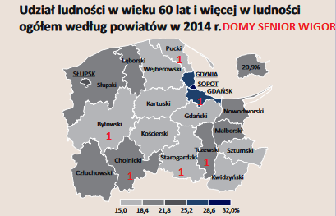
Dzienne Domy Senior - Wigor
Z oferty na rzecz społecznej aktywizacji w 6 Dziennych Domach Senior – Wigor zlokalizowanych w:
Czersku
Gdańsku (2)
Pelplinie (2)
Pucku
Skarszewach
Tuchomiu
Kościerzynie
Korzysta ponad 125 osób nieaktywnych zawodowo w wieku 60+

Slide 15
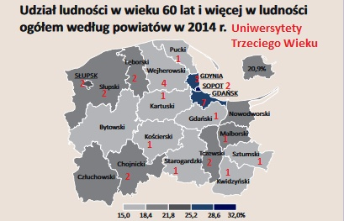
Uniwersytety Trzeciego Wieku
powiat | liczba Uniwersytetów Trzeciego Wieku w powiatach
chojnicki | 2
Gdańsk | 7
gdański | 1
Gdynia | 3
kartuski | 1
kościerski | 1
kwidzyński | 1
lęborski | 2
malborski | 1
pucki | 1
Słupsk | 2
słupski | 2
Sopot | 2
starogardzki | 1
sztumski | 1
tczewski | 2
wejherowski | 4
Razem | 34
UTW tworzone są przez:
Uczelnie Wyższe
NGO
Archidiecezja Gdańska

Slide 16
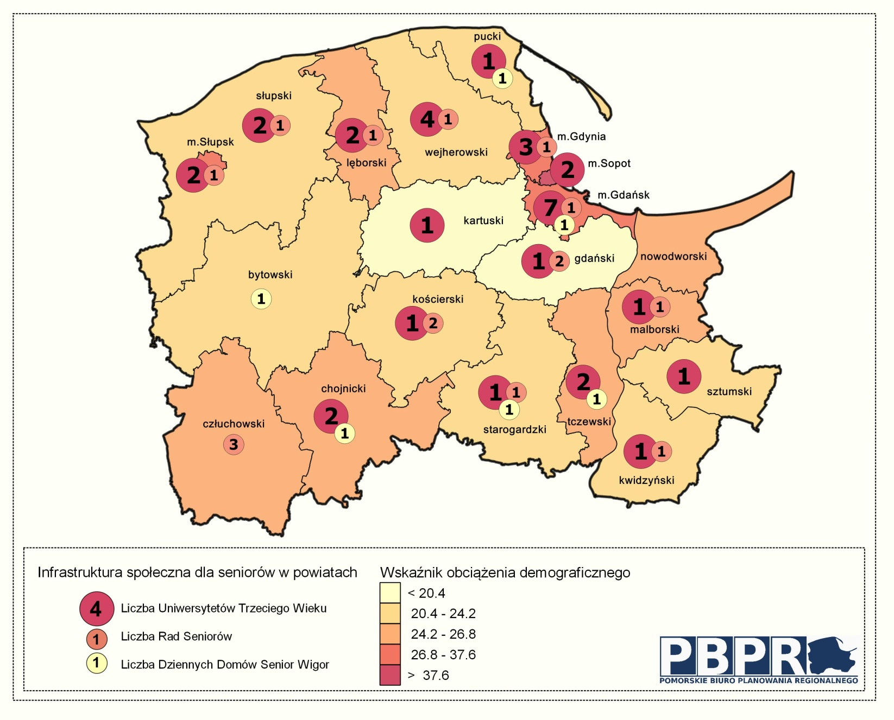
Infrastruktura Społeczna
Zestawienie zbiorcze infrastruktury społecznej na tle wskaźnika obciążenia demograficznego

Slide 17
Pomorska polityka senioralna
Rozwojowa działalność
pozarolnicza na terenach wiejskich
jako odpowiedź na pilne potrzeby
„Srebrnej gospodarki”
Pytanie 3:
Co robimy i zamierzamy zrobić?
Somonino, 2 marca 2016 r.

Slide 18
Wolontariat szpitalny
Uchwała Nr 959/79/15
Zarządu Województwa Pomorskiego z dnia 29 września 2015 roku
w sprawie przyjęcia Programu „Wolontariat szpitalny”
Porozumienie z dnia 23 października 2015 roku
Zawarte z następującymi podmiotami leczniczymi:
Copernicus Podmiot Leczniczy Sp. z o.o.
Szpitale Wojewódzkie w Gdyni Sp. z o.o.
Szpital Specjalistyczny im. Floriana Ceynowy Sp. z o.o. w Wejherowie
Szpital Specjalistyczny w Kościerzynie Sp. z o.o.
Szpital Specjalistyczny w Prabutach Sp. z o .o.
Wojewódzki Szpital Specjalistyczny im. Janusza Korczaka w Słupsku Sp. z o.o.
Szpital Dziecięcy Polanki im. Macieja Płażyńskiego w Gdańsku Sp. z o.o.
Wojewódzki Zespół Reumatologiczny im. dr Jadwigi Titz – Kosko w Sopocie
Wojewódzki Szpital Psychiatryczny im. prof. Tadeusza Bilikiewicza w Gdańsku,
Szpital dla Nerwowo i Psychicznie Chorych im. St. Kryzana w Starogardzie Gdańskim,
Samodzielny Publiczny Specjalistyczny Psychiatryczny ZOZ w Słupsku
Notes:
Mając na celu propagowanie i rozwój idei wolontariatu, Województwo Pomorskie stworzyło program pn. „Wolontariat szpitalny”. Program ma charakter otwarty do którego mogą przystąpić, poprzez podpisanie porozumienia na zasadach dobrowolności, podmioty lecznicze dla których podmiotem tworzącym jest Województwo Pomorskie.
Wolontariusze, wspomagający pracę personelu w codziennej opiece nad chorymi w pomorskich szpitalach, znacząco wpłyną nie tylko na jakość opieki, ale także na doskonalenie wizerunku danego podmiotu leczniczego w oczach chorych ich bliskich i otoczenia zewnętrznego.
Przedmiotem porozumienia jest wdrożenie przez Strony programu pn. ”Wolontariat szpitalny” mającego na celu propagowanie i rozwój idei wolontariatu, w tym w szczególności na oddziałach szpitalnych, jak również określenie zasad współpracy pomiędzy Stronami w powyższym zakresie.

Slide 19
Cel do osiągnięcia
Program „Wolontariat szpitalny”
Pozyskanie i utrzymanie jak największej liczby wolontariuszy,
Wsparcie procesu opieki nad chorymi.

Slide 20
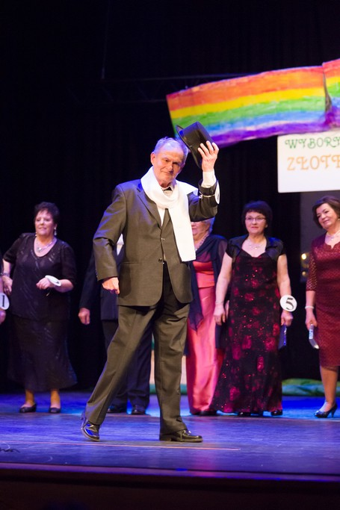
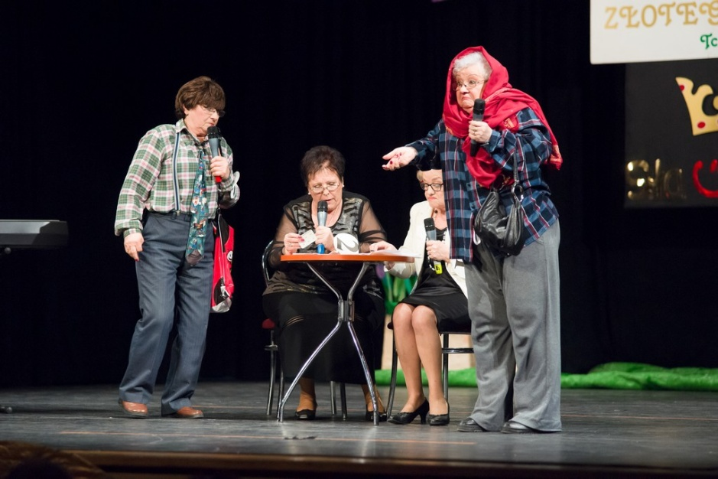
Dobre praktyki
8 IV 2016r. - XIII edycja Wyborów Miss i Mistera Złotego Wieku.
Tematem przewodnim tej edycji jest CYRK.
Ideą Wyborów jest promocja działań na rzecz „złotego wieku”, kształtowanie pozytywnego wizerunku starości w świadomości społecznej, propagowanie aktywnego, pięknego i radosnego przeżywania jesieni życia
W dwunastu edycjach udział wzięło 142 seniorów, którzy dowiedli, iż piękno złotego wieku i pogoda ducha mogą być nieprzemijalne.
Humor, dowcip i żart, – to tematyka XII edycji Wyborów Miss i Mistera Złotego Wieku, które odbyły się 13.03.2015 roku w Centrum Kultury i Sztuki w Tczewie.

Slide 21
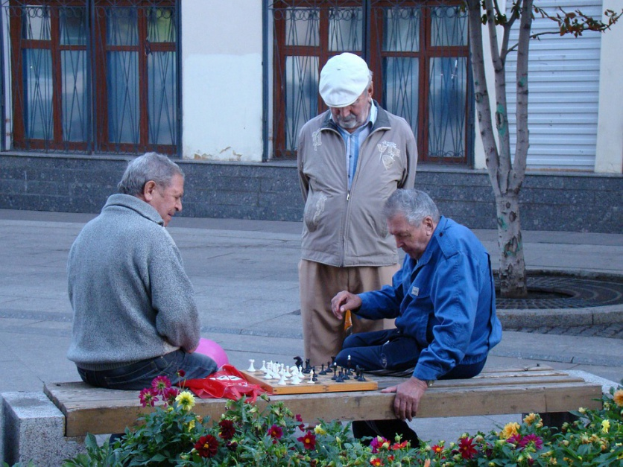
Dobre praktyki
22 marca 2016 roku wystartowała VI edycja Gdańskiego Funduszu Senioralnego.
Projekt skierowany jest do wszystkich osób w wieku 60+, które mają ochotę aktywnie i kreatywnie spędzać wolny czas poznając nowych ludzi i nowe zajęcia.
W poprzednich edycjach zrealizowano łącznie 153 inicjatywy na łączną kwotę 76 500 zł, a tworzyło je 1.378 seniorów z Gdańska.

Slide 22
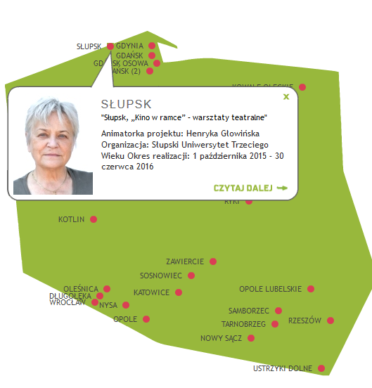
Dobre praktyki
„Seniorzy w akcji” to ogólnopolski konkurs dotacyjny realizowany przez Towarzystwo Inicjatyw Twórczych „ę” ze środków Polsko-Amerykańskiej Fundacji Wolności.
Dotacje ze środków konkursu są przyznawane na realizację inicjatyw, które angażują osoby starsze do działania na rzecz otoczenia, promują współpracę międzypokoleniową i wolontariat osób starszych
W VIII edycjach nagrodzonych zostało łącznie 199 projektów zrealizowanych przez Animatorów 60+. Całkowita kwota dotacji przyznanych na ich realizację wyniosła prawie 1.920.000 zł. W działania międzypokoleniowe zaangażowało się 3896 seniorów i 3164 osób młodych.

Slide 23
Pomorska polityka senioralna
Planowane działania na rzecz seniorów
- RPO WP – Usługi społeczne:
- tworzenie nowych i rozwijanie istniejących placówek wparcia dziennego przeznaczonych dla seniorów,
- rozwój usług w zakresie wsparcia i aktywizacji społecznej osób niesamodzielnych (w tym głównie seniorów oraz osób z niepełnosprawnościami), m.in. poprzez tworzenie międzysektorowych zespołów opieki nad osobami z chorobami przewlekłymi oraz kształcenie kadr opieki nad osobami niesamodzielnymi.
Powstanie programów wspierania seniorów w każdej gminie woj. pomorskiego
Wspieranie wolontariatu opiekuńczego
- Propagowanie idei powstawania Rad Seniorów
- Prowadzenie stałego monitoringu sytuacji seniorów - Wprowadzenie standardów w zakresie usług opiekuńczych
- Wspieranie inicjatyw na rzecz seniorów
Minimalizowanie wykluczenia cyfrowego
Promowanie innowacyjnych metod pracy z seniorami (np. system przywoławczy).

